Slide 1
Criosanna Ama

Slide 2
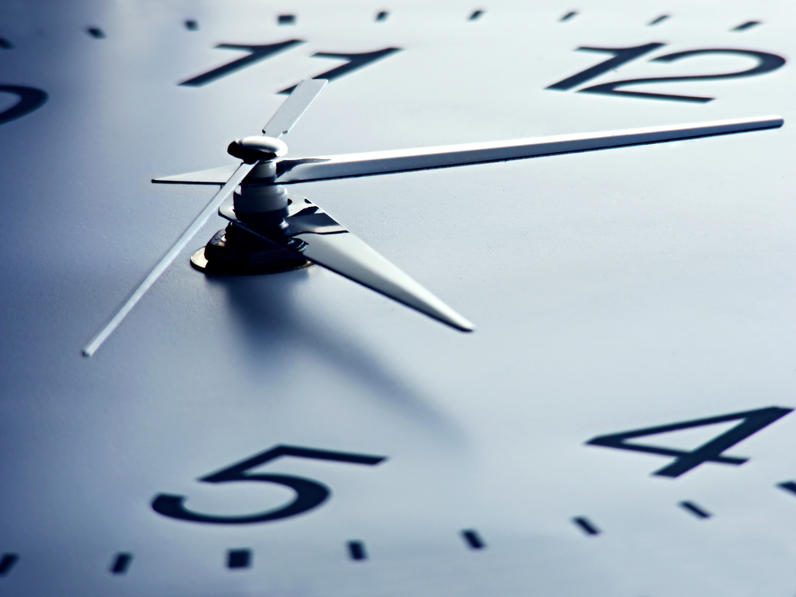
Má tá sé 8 a.m. i mBaile Átha Cliath, tá sé 3 a.m. i Nua-Eabhrac agus 9 a.m. i mBeirlín. Deirtear go bhfuil na háiteanna sin i gcriosanna ama éagsúla.
Cliceáil ar an nasc seo thíos chun féachaint cad é an t-am atá ann faoi láthair in áiteanna éagsúla ar fud an domhain: https://24timezones.com/#/map.

Slide 3
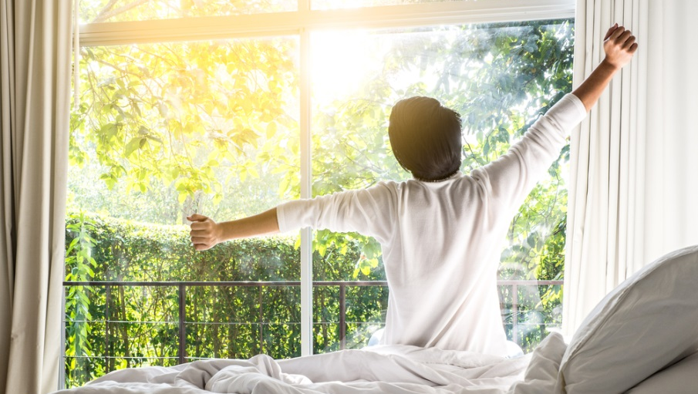
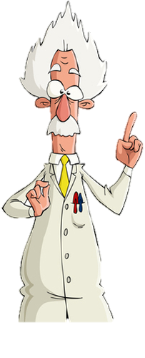
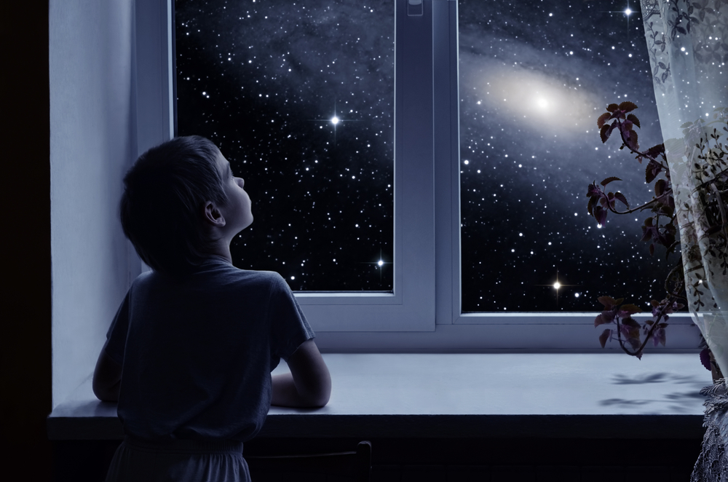
An bhfuil sé ina lá nó ina oíche faoi láthair? Braitheann freagra na ceiste sin ar an áit a bhfuil tú ar domhan. Nuair a bhíonn sé ina lá anseo in Éirinn, bíonn sé ina oíche in áiteanna eile ar domhan. Cén fáth, meas tú?
Féachaimis ar ghluaiseacht an domhain chun an cheist sin a fhreagairt.

Slide 4
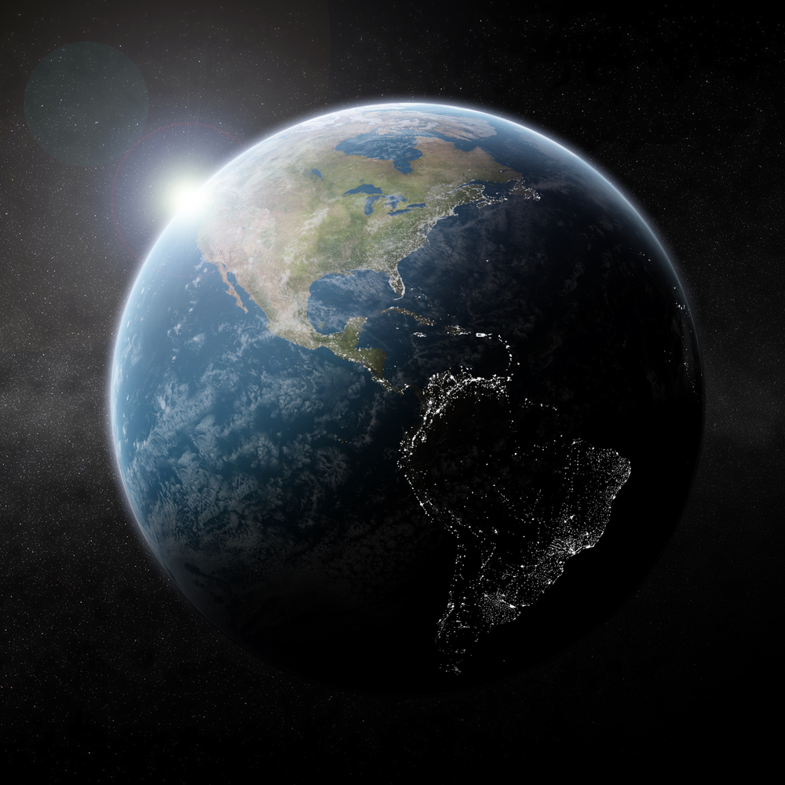
Bíonn an domhan ag síorchasadh ar a ais. Ceithre uair an chloig is fiche a thógann sé ar an domhan casadh iomlán amháin a dhéanamh.
Is í an ghrian a thugann solas an lae
dúinn. Bíonn sé ina lá ar an
taobh sin den domhan atá ar aghaidh na gréine. Bíonn sé ina oíche ar an taobh eile den domhan.
Cliceáil ar an nasc seo thíos chun féachaint ar fhíseán gearr faoin chúis a bhfuil lá agus oíche ann: https://www.youtube.com/watch?v=R3jr0DaV8N8

Slide 5
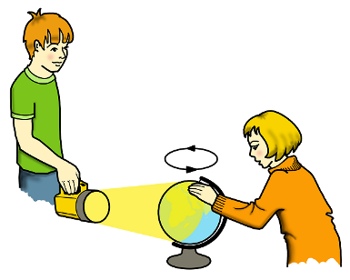
Turgnamh:
Lá agus oíche a léiriú
Beidh siad seo uait:
Tóirse
Cruinneog
Cara
Modh
Tarraing na dallóga sa seomra ranga.
Cuir an chruinneog ar an mbord. Iarr ar do chara an tóirse a dhíriú uirthi.
Cas an chruinneog tuathal go mall. Coinnigh súil ar an áit a bhfuil Éire. Feicfidh tú go ngluaiseann Éire isteach sa leath sin den chruinneog atá faoi sholas agus amach aisti arís de réir mar a chasann tú an chruinneog.
4. Is ar an gcaoi chéanna a bhíonn sé ina lá, agus ansin ina oíche, agus ansin ina lá arís.
Notes:
5

Slide 6
Am Caighdeánach
Roimh an 19ú haois, shocraítí na cloig de réir ghluaiseachtaí na gréine sa spéir. Bhíodh an meán lae ann nuair a bhíodh an ghrian ag an bpointe is airde sa spéir. Ní tharlaíonn sin ag an am céanna i ngach áit, áfach, agus d’fhág sin nárbh ionann an t-am i mbaile amháin agus an t-am sa chéad bhaile eile.
Nuair a tháinig fás ar an gcóras traenach ón 19ú haois ar aghaidh, thuig na comhlachtaí traenach go mbeadh sé tábhachtach an t-am céanna a bheith in úsáid i mbailte éagsúla chun go dtiocfadh leo sceideal na dtraenacha a shocrú mar is ceart. Mar gheall air sin, thosaigh na comhlachtaí traenach ag úsáid am caighdeánach, rud a chiallaigh go mbeadh an t-am céanna in úsáid sa chóras traenach taobh istigh den aon réigiún amháin. Sa Bhreatain, mar shampla, thosaigh na comhlachtaí traenach ag úsáid am caighdeánach sa bhliain 1847. Chaith siad leis an mBreatain Mhór mar réigiún mór amháin agus bhí an t-am céanna in úsáid acu i ngach cearn den réigiún sin. Meán-am Greenwich a tugadh ar an am a úsáideadh.

Slide 7
Criosanna Ama
I dtreo dheireadh an 19ú haois, mhol eolaithe go ndéanfaí an t-am a chaighdeánú tríd an domhan uile. Dúirt siad go bhféadfaí an domhan a roinnt ina 24 crios ama, i.e. crios amháin do gach uair an chloig sa lá. Bheadh crios ama ann gach 15° thart ar an gcruinneog agus bheadh am faoi leith ag baint le gach crios acu sin.
Greenwich
Ar an gcruinneog ar dheis tá líne dhomhanfhaid marcáilte gach 15° thart ar an domhan. Úsáideadh na línte domhanfhaid sin mar threoir nuair a bhí na criosanna ama á leagan amach agus glacadh le Greenwich mar lárphointe an chórais nua.
0°
An bhun-fhadlíne
An cuimhin leat cad a thugtar ar an líne dhomhanfhaid a théann trí Greenwich?
Is de réir a chéile a glacadh le córas na gcriosanna ama thart ar an domhan i gcaitheamh an 20ú haois.
An bhun-fhadlíne a thugtar uirthi agus is é 0° an domhanfhad a bhaineann léi.

Slide 8
Féach thíos léarscáil de chriosanna ama an domhain mar atá siad sa lá atá inniu ann. Féach go bhfuil an crios ama ina bhfuil Greenwich i lár báire sa léarscáil agus go bhfuil an crios ama sin léirithe le ‘0’. Tá Éire sa chrios ama sin freisin.
Agus tú ag gluaiseacht siar ó Greenwich, is gá an clog a chur siar uair an chloig gach uair a théann tú isteach i gcrios ama nua.
Agus tú ag gluaiseacht soir ó Greenwich, is gá an clog a chur uair an chloig chun tosaigh gach uair a théann tú isteach i gcrios ama nua.
Cliceáil ar an nasc seo chun féachaint ar fhíseán maidir leis na criosanna ama: https://www.youtube.com/watch?v=-j-SWKtWEcU

Slide 9
?
?
?
Más 2 p.m. atá ann ag A ar an gcruinneog thíos, cén t-am atá ann ag B?
Más 9 a.m. atá ann ag R, cén t-am atá ann ag S?
Más 4 p.m. atá ann ag X, cén t-am atá ann ag Y?
R
9 a.m.
9 a.m.
Agus tú ag gluaiseacht siar caithfidh tú an clog a chur siar uair an chloig do gach crios a thrasnaíonn tú.
Y
X
9 a.m.
Agus tú ag gluaiseacht soir caithfidh tú an clog a chur uair an chloig chun tosaigh do gach crios a thrasnaíonn tú.
12 p.m.
1 p.m.
2 p.m.
3 p.m.
4 p.m.
S
9 a.m.
A
B
2 p.m.
3 p.m.
4 p.m.
5 p.m.
6 p.m.
7 p.m.
Tá R agus S san aon chrios ama amháin. Mar sin is ionann an t-am sa dá áit.

Slide 10
Níl na criosanna ama a bhíonn á n-úsáid sa lá atá inniu ann ailínithe go díreach leis na línte domhanfhaid. Socraíonn gach tír cén crios ama is fearr a oireann di féin. Roinnt tíortha móra, bíonn níos mó ná crios ama amháin iontu. Tíortha móra eile, socraíonn siad nach mbeidh ach crios ama amháin iontu.

Slide 11
Tabhair do d’aire gur am caighdeánach (nó ‘am geimhridh’) atá i bhfeidhm sa léarscáil seo. Úsáideann cuid mhaith tíortha san Eoraip agus i Meiriceá Thuaidh ‘am coigilte sholas an lae’ (nó ‘am samhraidh’) sa samhradh. Ciallaíonn sé sin go gcuirtear na cloig uair an chloig chun tosaigh san earrach agus go gcuirtear siar arís iad san fhómhar. Déantar sin in Éirinn, ach i gcuid mhór tíortha eile, ní athraíonn an t-am i rith na bliana.
Fágann córas na Síne go dtéann an ghrian faoi i bhfad níos luaithe sa lá in oirthear na tíre ná mar a théann san iarthar. Chomh maith leis sin, tá an t-athrú ama is mó ar domhan idir an tSín agus an Afganastáin. Cé go bhfuil an dá thír sin buailte ar a chéile, is gá an clog a chur siar 3.5 uair an chloig agus tú ag taisteal ón tSín go dtí an Afganastáin.
Tóg Stáit Aontaithe Mheiriceá agus an tSín, mar shampla. Tír mhór leathan is ea Stáit Aontaithe Mheiriceá agus tá 6 chrios ama in úsáid ann dá réir sin. Níl ach aon chrios ama amháin sa tSín, áfach, cé go bhfuil an tSín chomh mór sin go bhféadfadh cúig chrios ama a bheith in úsáid ann.
Tá criosanna ama leathuaire in úsáid ag roinnt tiortha, an India, an Iaráin agus Srí Lanca ina measc. Fágann sin go bhfuil níos mó ná 35 crios ama ann, in áit an 24 crios a samhlaíodh ar dtús.

Slide 12
Féach an léarscáil thíos arís agus freagair na ceisteanna.
?
?
?
?
?
?
?
?
?
Cén t-am é i Madagascar nuair atá sé ina mheán oíche in Éirinn?
Cén t-am é in iarthar na hAstráile nuair atá sé ina mheán lae in Éirinn?
Cé mhéad crios ama atá san Afraic?
Céard é an difríocht ama idir San Francisco agus Sydney?
Ainmnigh cúpla tír atá sa chrios ama céanna le hÉirinn.
Cé mhéad uair an chloig chun tosaigh ar am na hÉireann atá an Fhionlainn?
Céard é an difríocht ama idir Baile Átha Cliath agus Nua-Eabhrac?
Céard é an difríocht ama idir Baile Átha Cliath agus an Róimh?
Cé mhéad uair an chloig ar gcúl ar am na hÉireann atá an tSile?
Cliceáil ar an nasc seo thíos chun féachaint ar léarscáil idirghníomhach a léiríonn criosanna ama an domhain: https://www.timeanddate.com/time/map/#!cities=240

Slide 13
Bain triail as an ngníomhaíocht ag an nasc seo thíos:
https://www.nationalgeographic.org/media/understanding-time-zones/

Slide 14
Ealaín: Christine Warner
Íomhánna eile: Shutterstock
Rinneadh gach iarracht teacht ar úinéir an chóipchirt i gcás na n‑íomhánna atá ar na sleamhnáin seo. Má rinneadh faillí ar aon bhealach ó thaobh cóipchirt de ba cheart d’úinéir an chóipchirt teagmháil a dhéanamh leis na foilsitheoirí. Beidh na foilsitheoirí lántoilteanach socruithe cuí a dhéanamh leis.
© Foras na Gaeilge, 2020
An Gúm, Foras na Gaeilge, 63-66 Sráid Amiens, Baile Átha Cliath 1

